Slide 1
330001
中文系倉庫一
往一樓的樓梯
330013
發電機室
330002
中文系倉庫二
電梯
330012
教室
330003
電機室
往一樓的樓梯
330004
韓國文化教育中心
330005
教師
研究室
330006
教師
研究室
330007
教師
研究室
330008
教師
研究室
330009
教師
研究室
330010
330011
電子治理研究中心
百年樓正門方向

Slide 2
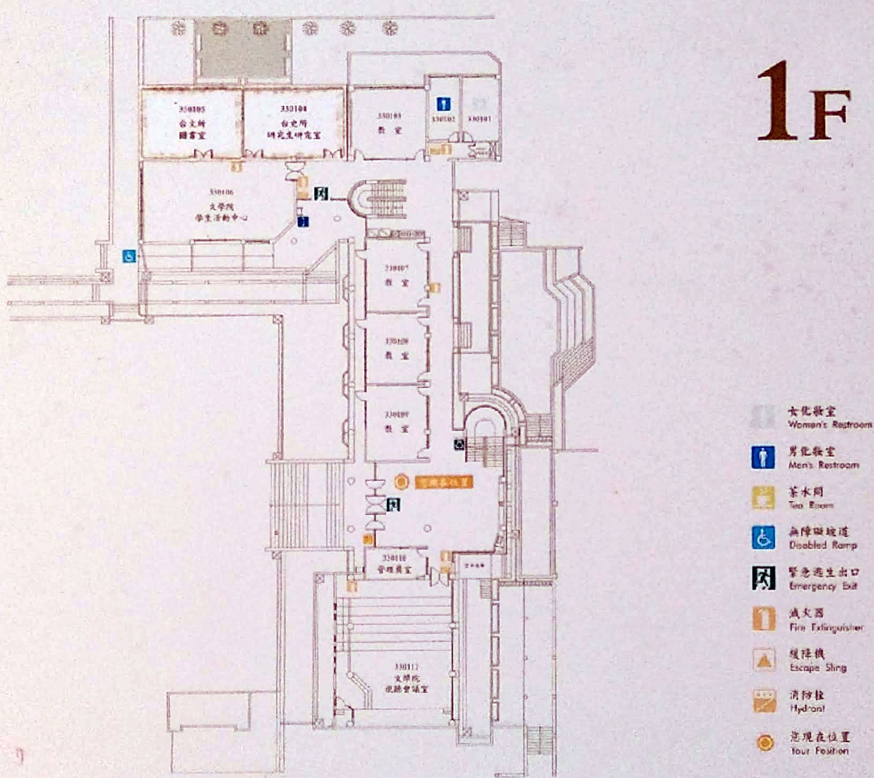


330105
台文所
圖書室
3301054
台史所
研究生研究室
330103
教室
330102
330101
330112
控制箱室
330106
文學院
學生活動中心
電梯
330107
教室
330108
教室
女化妝室
Women's Restroom
330109
教室
男化妝室
Men's Restroom
百年樓正門方向
您現在位置
茶水間
Tea Room
無障礙坡道
Disabled Ramp
330110
管理員室
空中
走廊
緊急逃生出口
Emergency Exit
滅火器
Fire Extinguisher
緩降機
Escape Sling
330111
文學院
視聽會議室
消防栓
Hydrant
您現在位置
Your Position

Slide 3
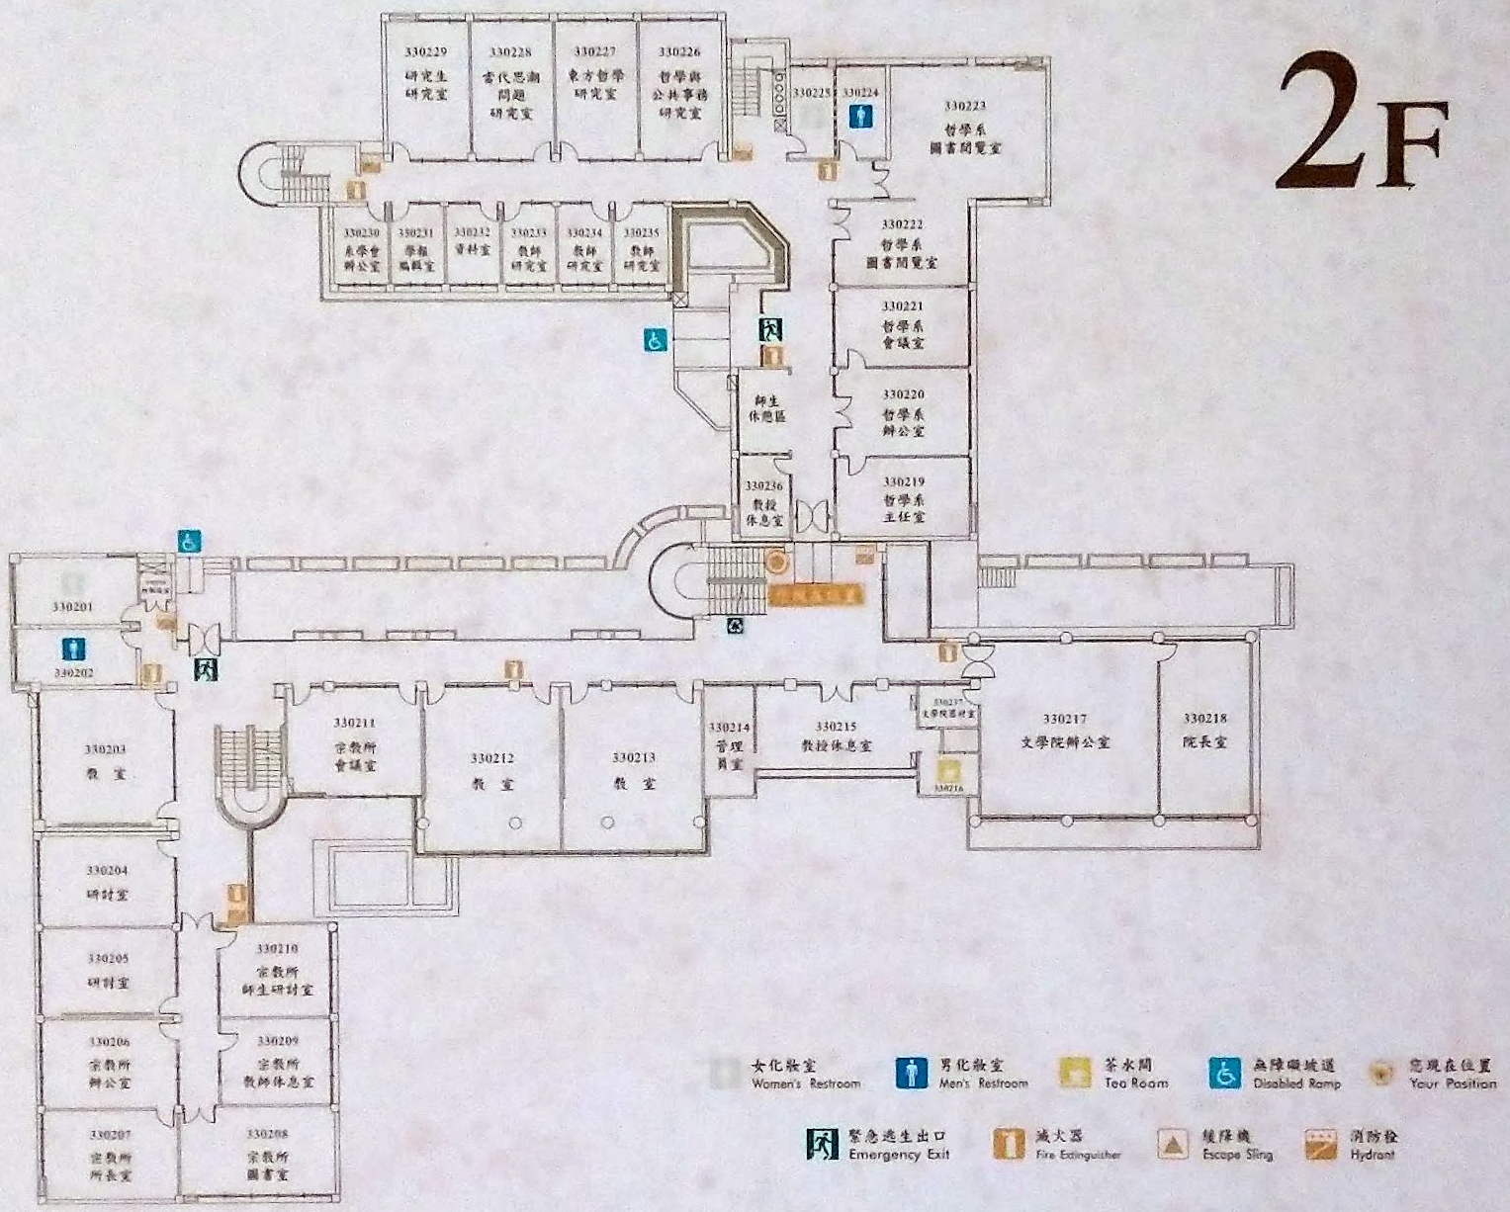
330229
研究生
研究室
330228
當代思潮
問題
研究室
330227
東方哲學研究室
330226
哲學與
公共事務研究室
330
225
330
224
330222
哲學系
圖書閱覽室
330
230
系學會辦公室
330
231
教師
研究室
330
232
教師
研究室
330
233
教師
研究室
330
234
教師
研究室
330
235
教師
研究室
330222
哲學系
圖書閱覽室
330219
哲學系
會議室
師生
休憩區
330220
哲學系
辦公室
330
236
教授
休息區
330238
控制箱室
330219
哲學系
主任室
電梯
330201
您現在位置
330202
330217
文學院器材室
330
214
管理員室
330215
教授休息室
330217
文學院辦公室
330218
院長室
330211
宗教所
會議室
330203
研討室
330212
教室
330213
教室
330216
330204
研討室
百年樓正門方向
330205
研討室
330210
宗教所
師生研討室
330206
宗教所
辦公室
330209
宗教所
教師休息室
女化妝室
Women's Restroom
男化妝室
Men's Restroom
茶水間
Tea Room
無障礙坡道
Disabled Ramp
您現在位置
Your Position
330207
宗教所
所長室
330208
宗教所
圖書室
緊急逃生出口
Emergency Exit
滅火器
Fire Extinguisher
緩降機
Escape Sling
消防栓
Hydrant

Slide 4
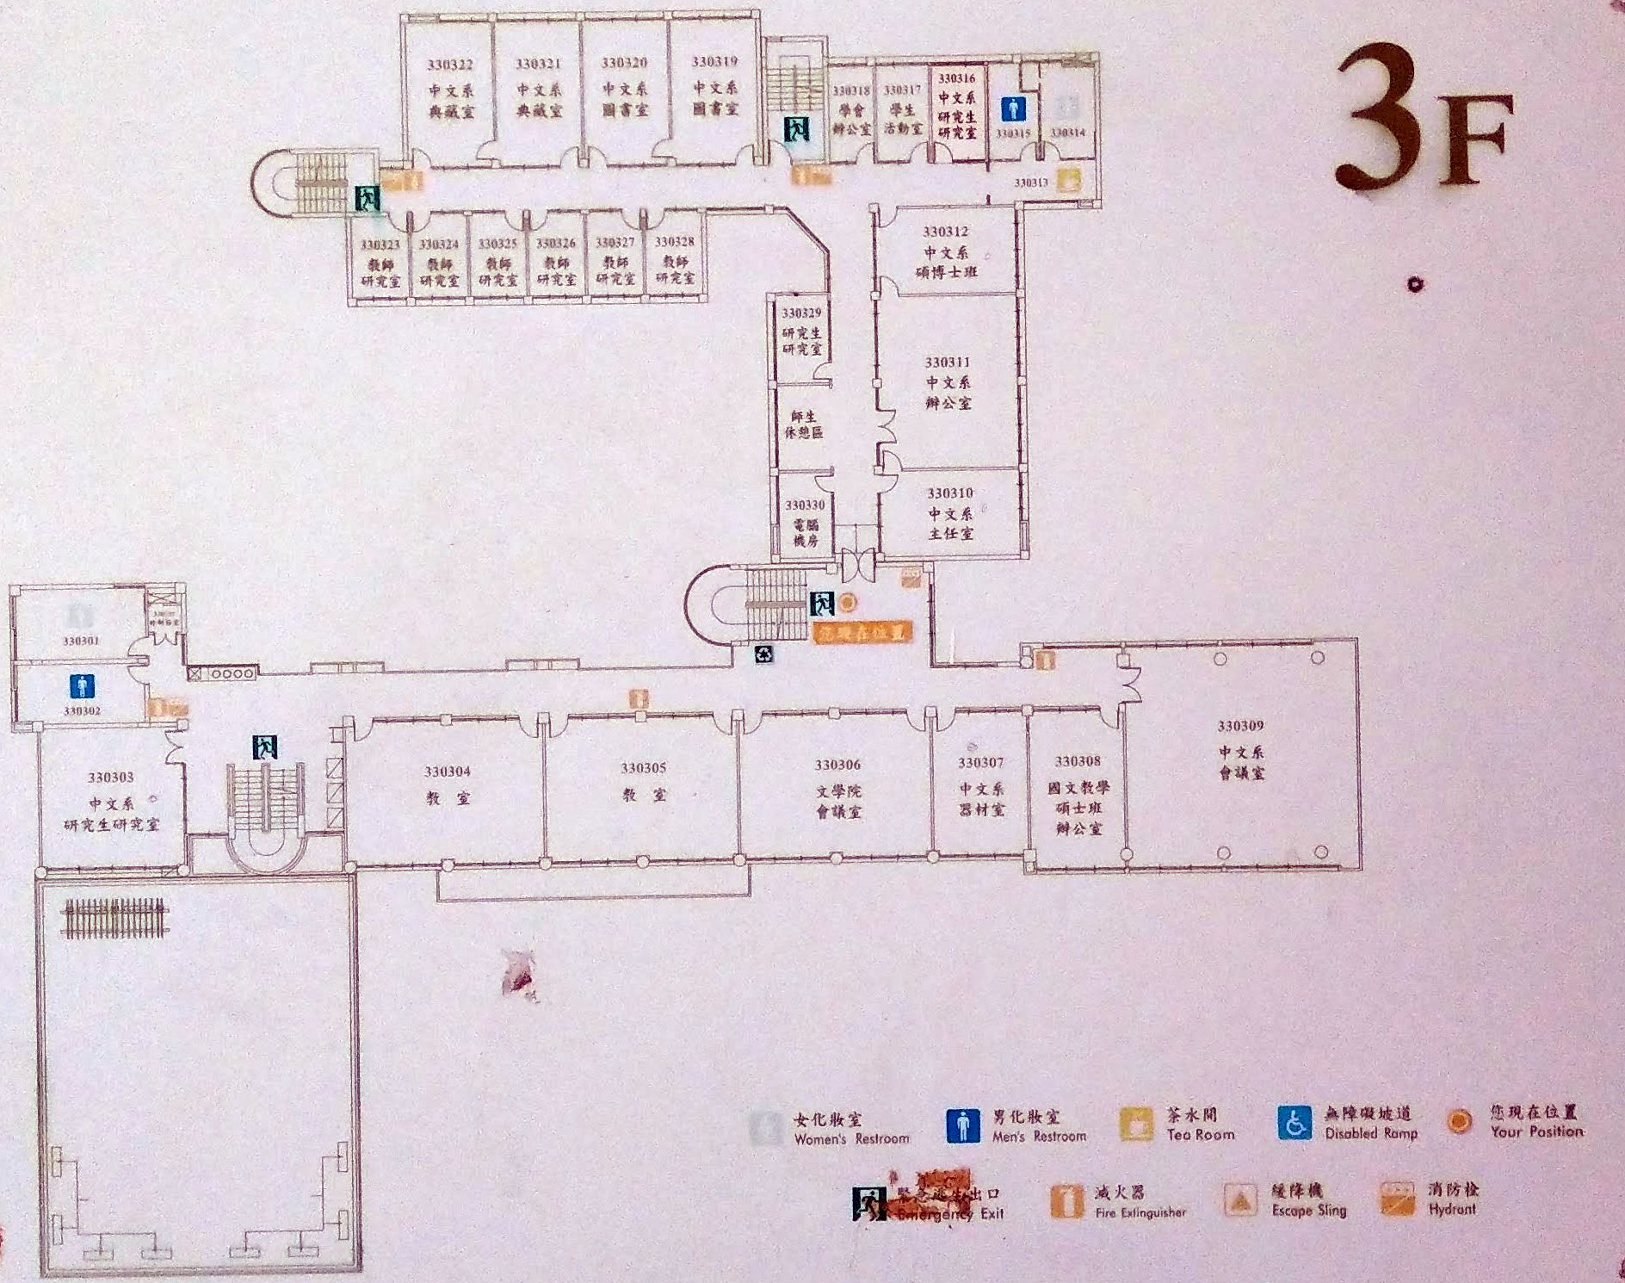
330
322
中文系
典藏室
330
321
中文系
典藏室
330
320
中文系
圖書室
330
319
中文系
圖書室
330
318
學會
辦公
室
330
317
學生
活動
室
330
316
中文系研究生研究室
330
315
330
314
330313
330
323
教師
研究室
330
324
教師
研究室
330
325
教師
研究室
330
326
教師
研究室
330
327
教師
研究室
330
328
教師
研究室
330312
中文系
碩博士班
330
329
研究生
研究室
330311
中文系
辦公室
師生
休憩區
330
330
電腦
機房
330310
中文系
主任室
330331
控制箱室
電梯
330301
您現在位置
330302
330309
中文系
會議室
330304
教室
330305
教室
330306
文學院
會議室
330307
中文系
器材室
330308
國文教學
碩士班
辦公室
330303
中文系
研究生研究室
百年樓正門方向
女化妝室
Women's Restroom
男化妝室
Men's Restroom
茶水間
Tea Room
無障礙坡道
Disabled Ramp
您現在位置
Your Position
緊急逃生出口
Emergency Exit
滅火器
Fire Extinguisher
緩降機
Escape Sling
消防栓
Hydrant

Slide 5
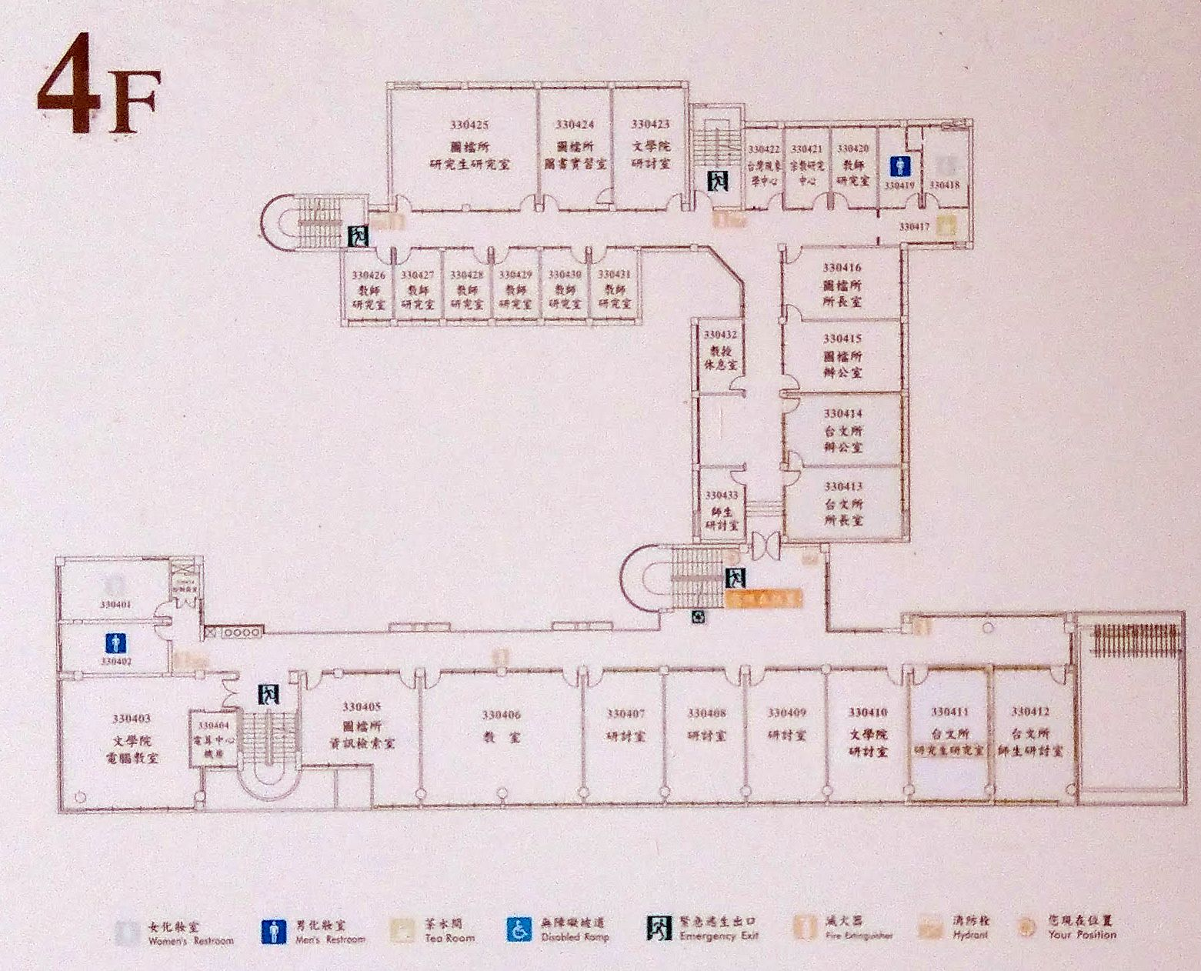
330425
圖檔所
研究生研究室
330424
圖檔所
圖書實習室
330423
文學院
研討室
330
422
臺灣現象學
中心
330
421
宗教研究中心
330
420
教師
研究室
330
419
330
418
330417
330
426
教師
研究室
330
427
教師
研究室
330
428
教師
研究室
330
429
教師
研究室
330
430
教師
研究室
330
431
教師
研究室
330416
圖檔所
所長室
330
432
教授
休息室
330415
圖檔所
辦公室
330414
台文所
辦公室
330
433
師生
研討室
330413
台文所
所長室
330434
控制箱室
電梯
您現在位置
330401
330402
330403
文學院
電腦教室
330405
圖檔所
資訊檢索室
330406
教室
330407
研討室
330408
研討室
330409
研討室
330410
文學院
研討室
330413
台文所
研究生
研究室
330412
台文所
師生
研討室
330404
電算中心
機房
百年樓正門方向
緊急逃生出口
Emergency Exit
您現在位置
Your Position
女化妝室
Women's Restroom
男化妝室
Men's Restroom
茶水間
Tea Room
無障礙坡道
Disabled Ramp
滅火器
Fire Extinguisher
消防栓
Hydrant

